Slide 1





Slide 2



CONTENTS
01
02
03
Business Problem
Data Analysis
Data Insight
고객의 경제적인 요건에 따른 이탈률 변동 확인
핸드폰 가격에 따른 이탈률
고객의 경제적 안정성과 이탈 여부의 상관관계
초과이용 고객 이탈률 분석
고객 만족도와 변경 계획
고객 경제적인 요건에 대한 고려의 필요성 대두
고부가가치를 창출하는 고객의 이탈 현상
초과이용 고객의 잔존율 상승을 위한 대책 필요
전반적인 설문조사 만족도 개선 필요
고객의 니즈를 겨냥한 맞춤형 요금제 추천
충성고객을 위한 할인혜택
초과이용이 많은 고객을 위한 데이터 쿠폰 발행 및 등급제 도입
종합적인 고객 만족도 개선

Slide 3


01
Business Problem
FOCUSED ON
고객 만족도 상승
및
변경계획 변동을 위한
현안 발굴
VIP고객의
잔존률
상승을 위한
니즈 파악 및 충족
고객의 경제적인
요건을 고려한
Solution

Slide 4

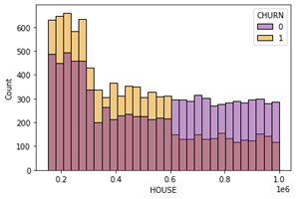
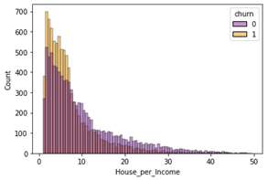
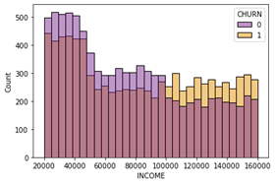
02
Data Analysis
고객의 경제적인 요건에 따른
이탈률 변동 확인
이탈률에 고객의 경제적 요인이 크게 작용
1 - 고객 집값에 따른
이탈률 변화
2- 고객 수입에 따른
이탈률 변화
고객의 경제적 상황에
맞춘 Solution이
필요

Slide 5
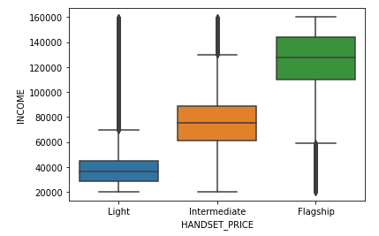
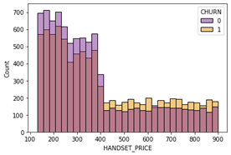
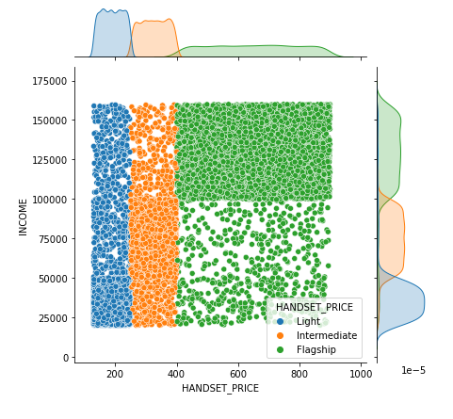
02
Data Analysis
핸드폰 가격에 따른
이탈률
휴대폰 비용이 400달러
기준으로 이탈률 역전
1 - 고객 핸드폰 가격에
관한 분석
2 - 핸드폰 가격 분포
확인
고객의 기기에 대한
욕구와 필요에 맞춘
프로모션의
필요성

Slide 6

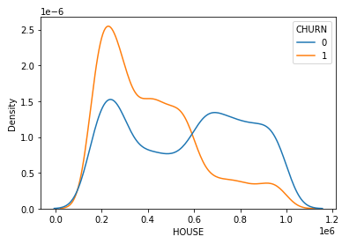
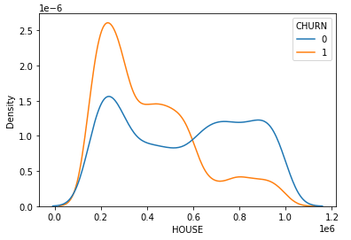
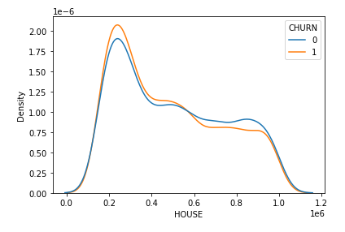
02
Data Analysis
핸드폰 가격에 따른
이탈률 Details
2 - 핸드폰 가격 분포에
따른
이탈률 변화
Light(휴대폰 가격 250달러 미만)
Intermediate(250달러 이상 400달러 미만)
중저가 기기 사용
고객에 대한
맞춤형 대안
제시
Flagship(400달러 이상)

Slide 7
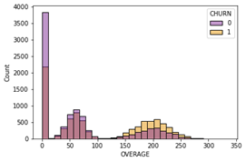
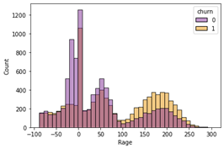
02
Data Analysis
초과이용 고객 이탈률 분석
1 – 초과 이용량에 대한
탐색적 분석
2 – VIP 고객의 이탈 현황
초과 이용량 - 잔여 이용량이 -50~80의 그룹 이용자들은 이탈률이 상당히 낮음
초과 이용량 - 잔여 이용량이 80이상, 즉 VIP 그룹의 경우 이탈률이
높은 경향이 관찰됨
품질 개선, 사용량에 따른
혜택 증정, 등급제 도입 등을 기획해야 함
VIP 고객(초과 이용자)
의 사용량을 기반으로
잔존률 상승 방안을
탐색

Slide 8
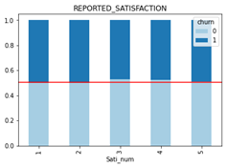
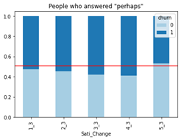
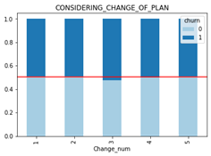
02
Data Analysis
변경 계획에서 'Perhaps'로
답한 그룹의 낮은 잔존률
고객 만족도 및 변경계획
설문자료 기반의
EDA
1 - 고객만족도와
변경계획 설문에
기반한 데이터 탐색
2 – 특정 그룹의 이탈률
확인
전체적인 고객 만족도
향상 방안과
'Perhaps'라고 답한
그룹의 이탈 저지 방안
확보

Slide 9















03
Data Insight
플래그십 요금제 강화
프리미엄 멤버십 도입
기본 통화 서비스 제공량이 많은 플래그십 요금제를 보완하고, 초과 이용 건수가 많은 고객에게 상위 요금제를 추천하는 것이 좋습니다.
고가의 통신기기 및 통신요금제를 사용하는 고객을 위해 차별화된 서비스를 제공하는 프리미엄 멤버십 제도 도입이 필요합니다.
고객 만족도 개선
장기고객 우대 서비스
만족도 조사에서 긍정적인 반응을 보인 고객에게 쿠폰 등의 프로모션을 제공하여, 전반적인 만족도 결과를 개선하고 장기 고객을 유치해야 합니다.
서비스 이용을 오랜 기간 유지하는 고객에게는 별도의 혜택을 제공하여 자사의 서비스를 지속적으로 이용하도록 유도해야 합니다.
텍스트 입력

Slide 10





